Slide 1
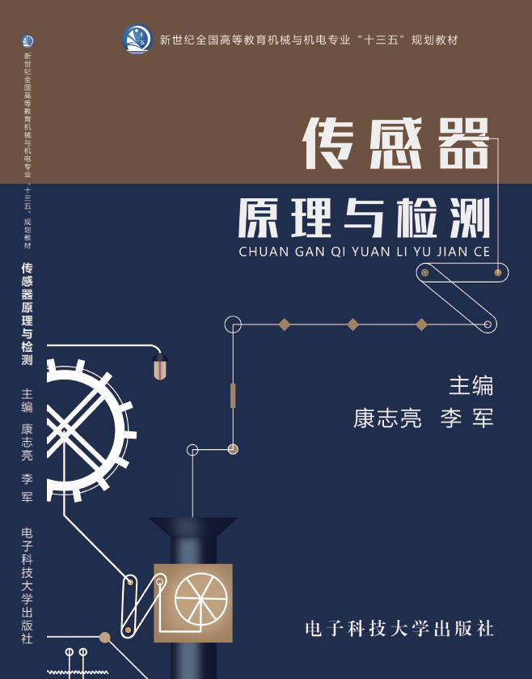
传感器原理与检测技术

Slide 2
传感器与检测技术—课程介绍
绪论
第1章 传感器概述
第2章 检测技术概述
第3章 电阻式传感器
第4章 电容式传感器
第5章 电感式传感器
第6章 磁电感式传感器
第7章 压电式式传感器
第8章 温度传感器
第9章 光电式传感器
第10章 数字式传感器
第11章 固态图像传感器
第12章 智能传感器
第13章 其他类型传感器
第14章 检测系统设计
第15章 检测系统设计实例

Slide 3
课程性质：专业必修课
培养学生在电子信息、计算机应用、精密仪器、测量与控制等领域具备各种电量、非电量的检测、显示、控制及产品设计制造、科技开发、应用研究等方面的能力
课程学习目标：
（1）掌握传感器的基本原理；
（2）选用合适的传感器进行检测系统设计；

Slide 4
课程特点：
1. 综合性：传感器技术是材料学、力学、电学、磁学、微电子学、光学、声学、生物学、精密机械、仿生学、测量技术、半导体技术、计算机技术、信息处理技术、系统科学、人工智能、自动化技术等从多学科相互交叉的综合性高新技术密集型前沿技术；
2. 零散性：各章内容中间没有前后因果关系；
3. 应用型：重点掌握各种传感器的应用方法；

Slide 5
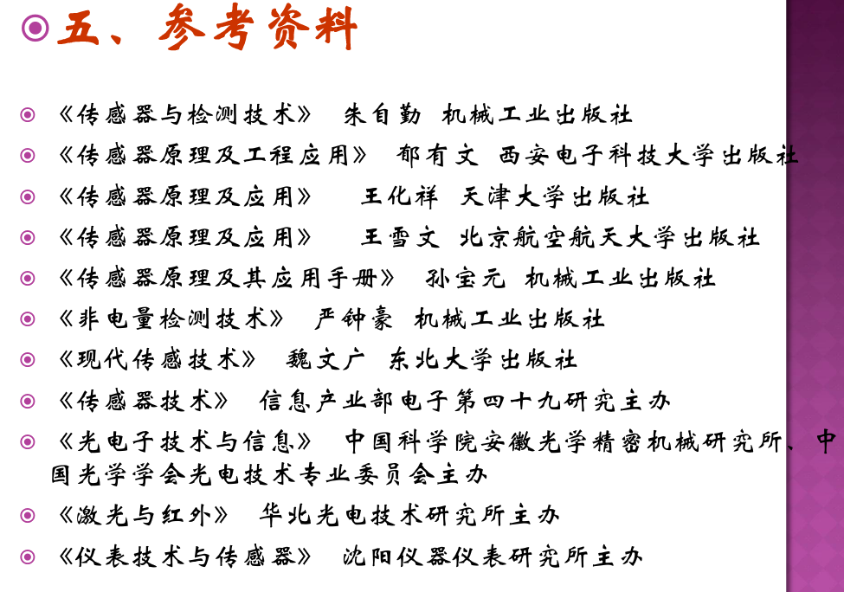
参考资料：

Slide 6
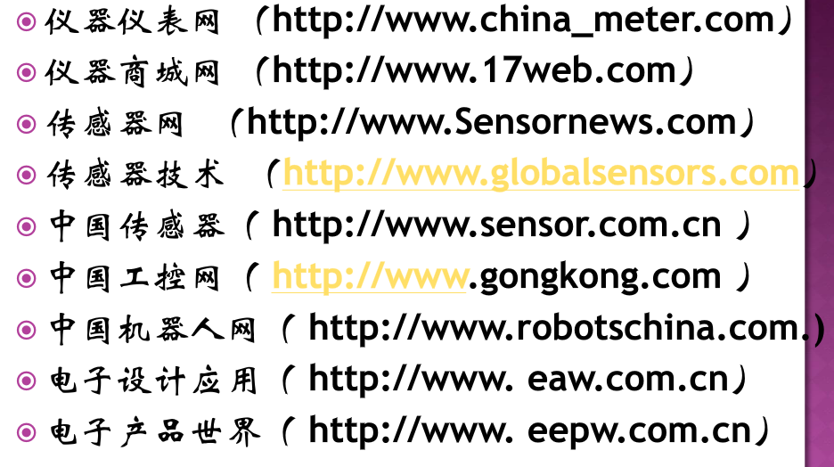
网络资源：

Slide 7
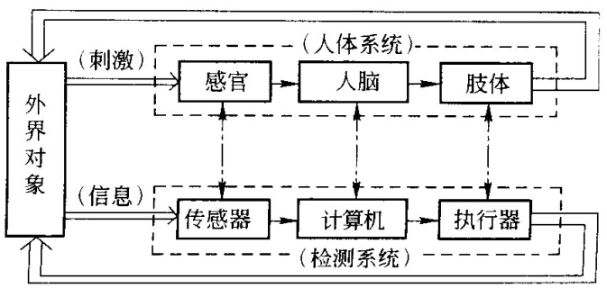
为什么学习传感器与检测技术？
显示仪表
显示仪表
调节仪表
y
x_{i}
＋ －
x_{f}
测量变送
检测仪表

Slide 8
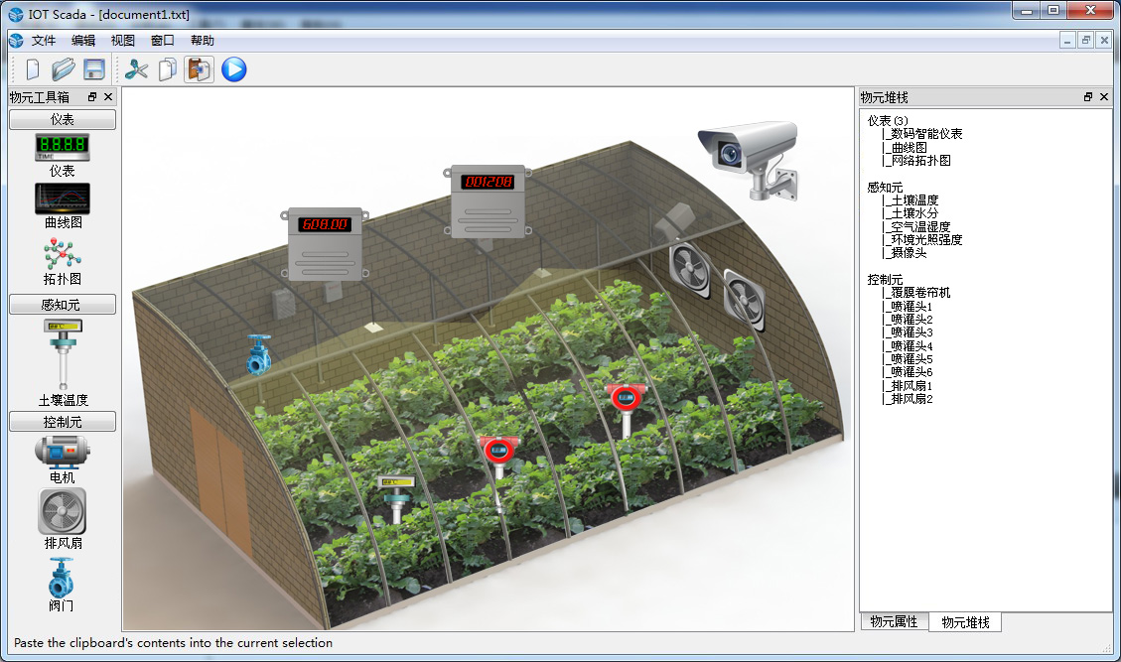
物联网大棚

Slide 9
0.1传感器技术的由来、现状与发展
传感器技术由探头技术发展而来，它的发展已经历时半个多世纪，现在成为了一个独特的领域。近年来，随着信息的发展，与信息相关的各个行业都得到了很快的发展。传感器在这种形势下也不断发展壮大。最近的几十年中，传感器在工业自动化、国防军事及宇宙、海洋开发等尖端科学技术领域得到了广泛的应用。同时，在交通运输、安全防范、医疗卫生、生物工程、环境保护、家用电器等与人类日常生活密切相关的领域得到了应用。

Slide 10
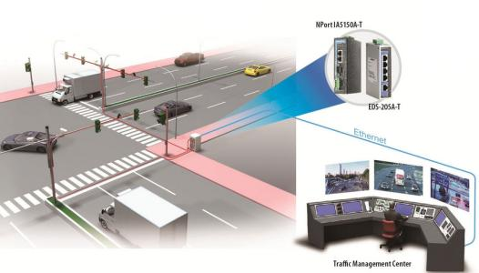
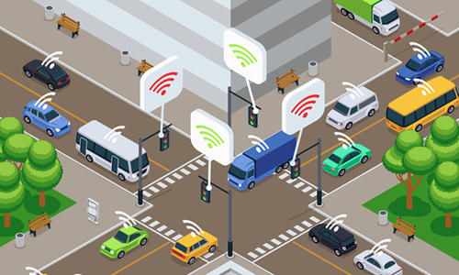
1.在交通运输中的应用
目前，传感器在汽车上的应用及燃料剩余量等有关参数的测量。已不只局限于对行驶速度、行驶距离、发动机旋转速度以由于汽车交通事故的不断增多和汽车对环境的危害，传感器在一些新的设施，如汽车安全气囊系统、防盗装置、防滑控制系统、防抱死装置、电子变速控制装置、排气循环装置、电子燃料喷射装置及汽车“黑匣子”等都得到了实际应用。可以预测，随着汽车电于技术和汽车安全技术的发展，传感器在汽车领域的应用将会更为广泛。

Slide 11
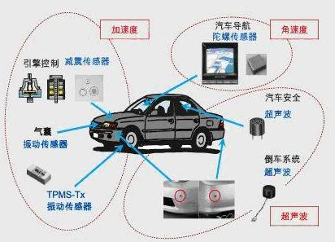
汽车中的传感器（100多种）：
发动机上有：发动机冷却液液位传感器；发动机冷却液温度传感器；发动机机油压力传感器；空气流量传感器（检测发动机进气量）；进气压力传感器…
变速器有：车速传感器、温度传感器、轴转速传感器、压力传感器等，方向器有转角传感器、转矩传感器、液压传感器；
悬架有：车速传感器、加速度传感器、车身高度传感器、侧倾角传感器、转角传感器等；
…

Slide 12
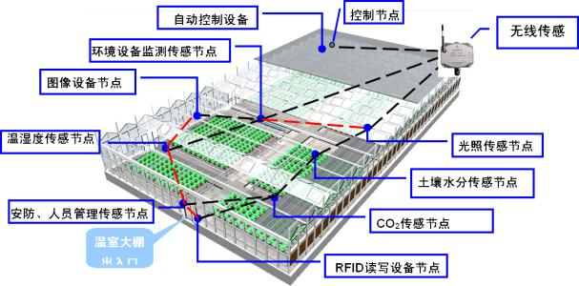
2.在自动控制领域的应用
传感器在工业自动化生产中占有极其重要的地位。在石油、化工、电力、钢铁、机械等加工行业中，传感器担负着检测各种信息的重任，大量测得的信息通过自动控制、计算机处理等进行反馈，用以进行生产过程、质量、工艺管理与安全方面的控制。在自动控制系统中，电子计算机与传感器有机结合，在实现控制的高度自动化方面起到了关键的作用。

Slide 13
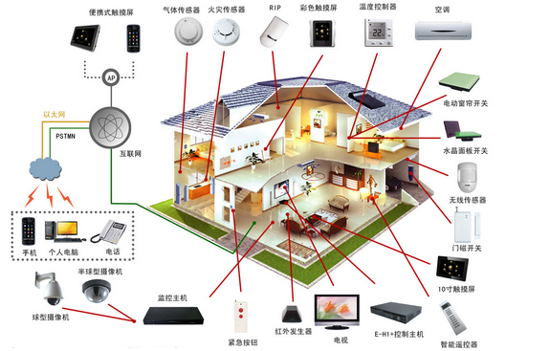
3. 在家用电器中的应用
现代家用电器中普遍应用着传感器。传感器在电子炉灶、自动电饭锅、吸尘器、空调、电子热水器、热风取暖器、风干器、报警器、电熨斗、电风扇、游戏机、电子驱蚊器、洗衣机、洗碗机、照像机、电冰箱、彩色电视机、录像机、录音机、收音机、电唱机及家庭影院等方面得到了广泛的应用。

Slide 14
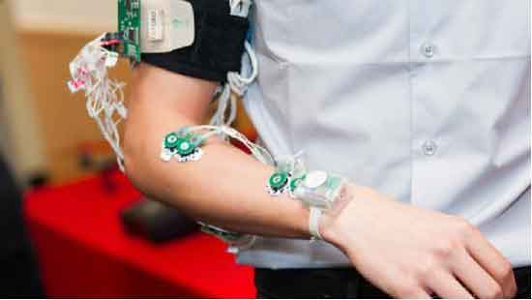
4. 在现代医学上的应用
随着医用电子学的发展，仅凭医生的经验和感觉进行诊断的时代将会结束。现在，应用医用传感器可以对人体的表面和内部温度、血压及腔内压力、血液及呼吸流量、肿瘤、血液的分析、脉搏及心音、心脑电波等进行高精度的诊断。显然，传感器对促进医疗技术的高度发展起着非常重要的作用。

Slide 15
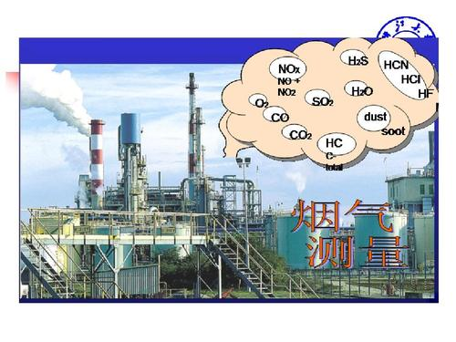

5. 在环境保护中的应用
目前，全球的大气污染、水污染及噪声污染已严重地破坏了地球的生态平衡和我们赖以生存的环境，这一现状已引起了世界各国的重视。为保护环境，利用传感器制成的各种环境监测仪器正在发挥着积极的作用。

Slide 16
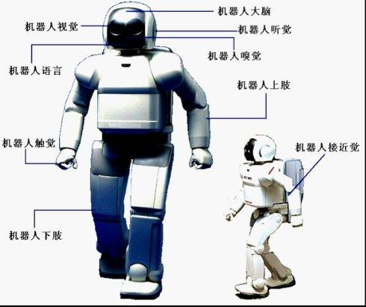
6. 在机器人中的应用
目前，在劳动强度大或危险作业的场所，已逐步使用机器人取代人的工作。一些高速度、高精度的工作，由机器人来承担也是非常合适的。但这些机器人多数是用来进行加工、组装、检验等工作。

Slide 17
传感器的发展趋势：
1 集成化
集成化传感器有两种类型：一种是将传感器与放大器、温度补偿电路等集成在同一芯片上，既减小体积，又增加抗干扰能力；另一种是将同一类的传感器集成在同一芯片上，构成二维阵列式传感器，或称面型固态图像传感器，它可以测量物体的表面状况。
2 微型化
将硅集成电路技术加以移植并发展，形成了传感器的微细加工技术。这种技术能将电路尺寸加工到光波长数量级，并能形成低成本超小型传感器的批量生产。
微型化是建立在微电子机械系统（MEMS）技术基础上的，目前已成功应用在硅器件上形成硅压力传感器（如上述EJX变送器）。微电子机械加工技术，包括体微机械加工技术、表面微机械加工技术、L1GA技术（X光深层光刻、微电铸和微复制技术）、激光微加工技术和微型封装技术等。MEMS的发展，把传感器的微型化、智能化、多功能化和可靠性水平提高到了新的高度。

Slide 18
3 数字化
为了实现传感器和计算机直接联机，致力于数字式传感器研究是很重要的。信息技术的基础就是数字化技术。数字传感器能把被测量直接转化为数字输出，具有测量精度高、分辨率高、测量范围广、抗干扰能力强、稳定性好、自动控制程度高、便于动态和多路检测、性能可靠等特点。
4 智能化
智能传感器是传感器和微型计算机结合的产物，它兼有检测和信息处理功能。与传统传感器相比它有很多特点，它的出现时传感器技术发展中的一次飞跃。国外已经有商品化的只能传感器，我国也开始了只能传感器的研究工作。
5仿生化
仿生传感器，是一种采用新的检测原理的新型传感器，它采用固定化的细胞、酶或者其他生物活性物质与换能器相配合组成传感器。这种传感器是近年来生物医学和电子学、工程学相互渗透而发展起来的一种新型的信息技术。这种传感器的特点是性能好、寿命长。在仿生传感器中，比较常用的是生体模拟的传感器。

Slide 19
0.2传感技术基本概念
传感器技术是传感器的核心，涉及到传感器原理、传感器件设计、传感器件开发与应用。然而传感技术具有广泛的含义，是由敏感材料科学、传感器技术及系统、微机电加工技术、微型计算机及通信技术等多学科相互交叉，相互渗透而形成的一门新的工程技术。

Slide 20
0.3课程任务
该课程是电子、电气、自动化等专业的一门专业基础课程，知识面广，综合性、实践性强。学习该课程的具体要求如下：
（1）了解传感器的工作原理以及传感器在检测与控制系统中的作用和地位。对于传感器在现代化工业技术中的应用形成一个较为系统的整体概念。
（2）培养根据具体的被测对象和测量要求选取合理的传感器和测量电路的能力，并能组构简单的检测系统；对常用物理量(位移、速度、力、温度等)的检测方法做到了解并掌握，并能够分析典型传感器的检测电路。
（3）要了解传感器与计算机技术、微电子技术等相关技术结合和发展趋势，提高对引进设备的自动化检测技术和智能化仪器、仪表的理解和使用能力。

